Slide 1

706在线沙龙介绍会
图糊了

Slide 2
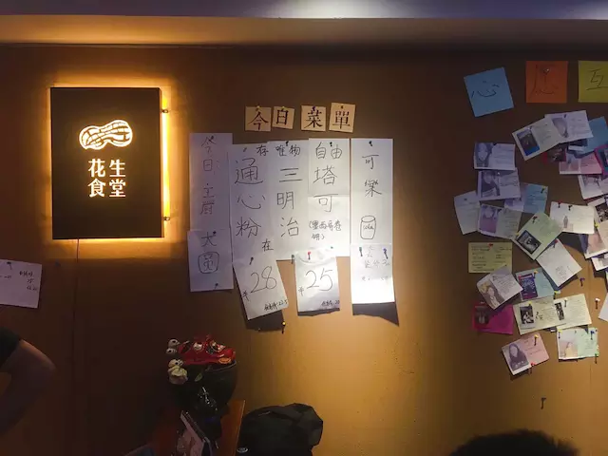
Take-aways
啥是706?
啥是706在线沙龙?
咋做事,在招啥样的人?
我能获得什么?

Slide 3
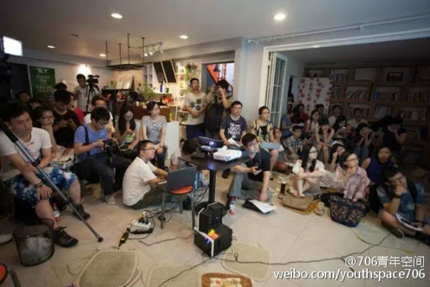
706是什么?
2012年在宇宙中心五道口攒起来的一个图书馆
聚集了一群本应在地下室蜗居的年轻人
探讨文史哲宗艺和生活
一个现实的乌托邦

Slide 4
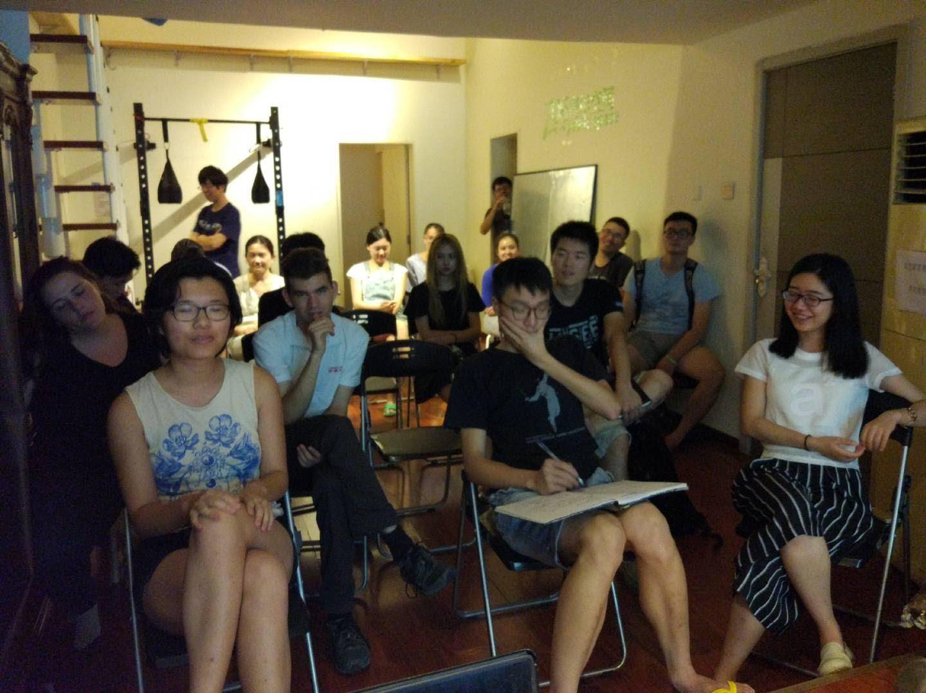
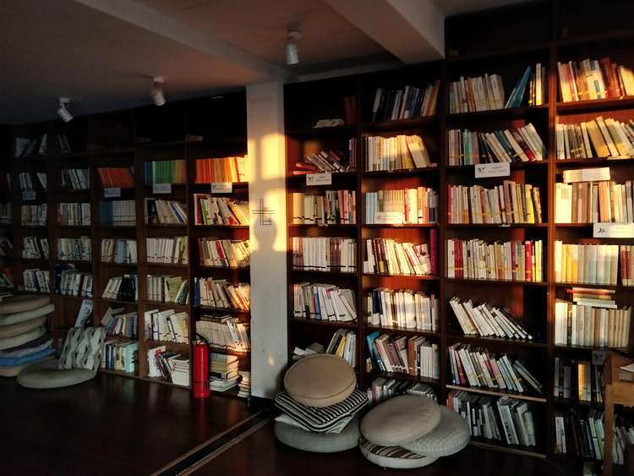
706: 探索生活的可能性

Slide 5
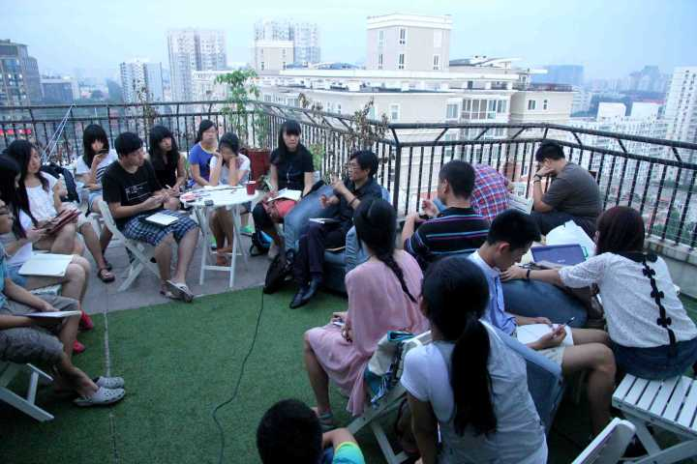
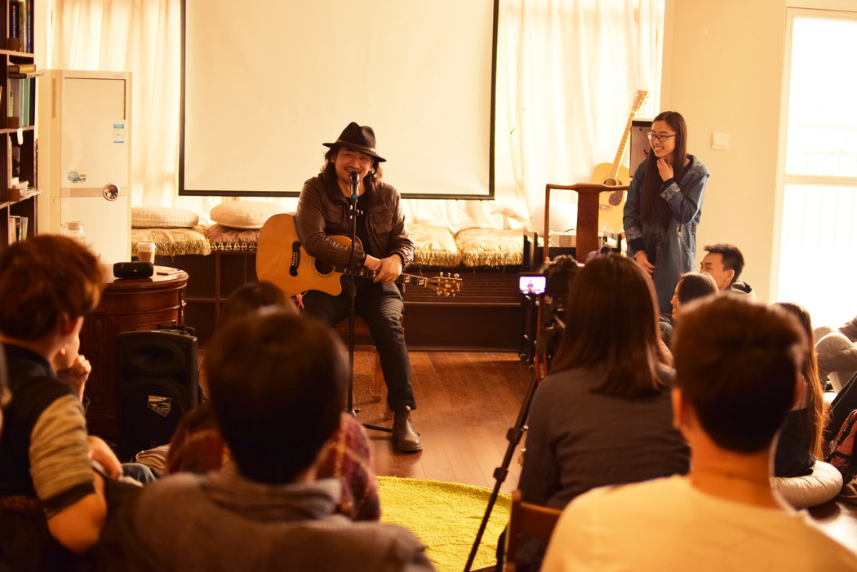
706: 探索生活的可能性

Slide 6
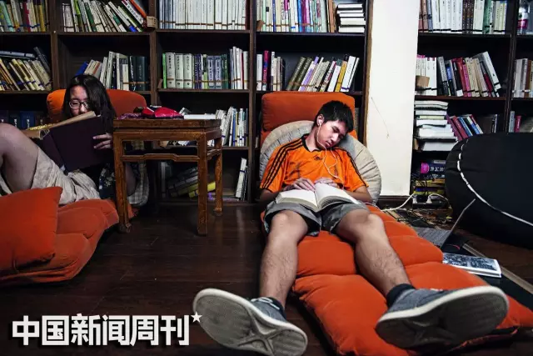
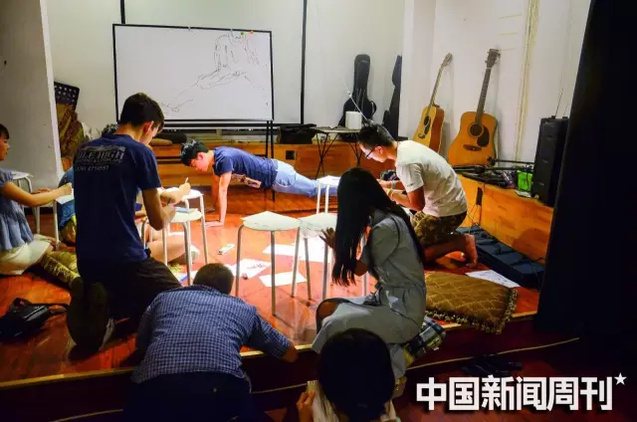
706: 探索生活的可能性

Slide 7
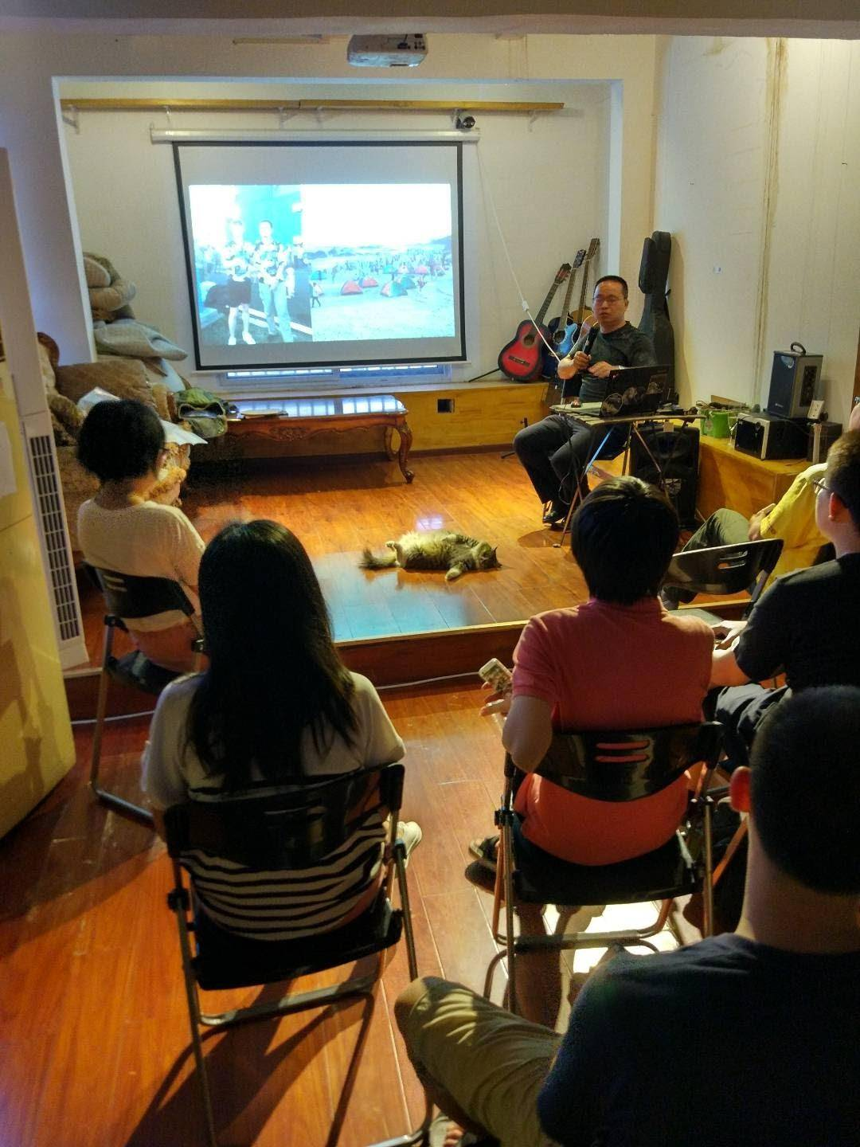
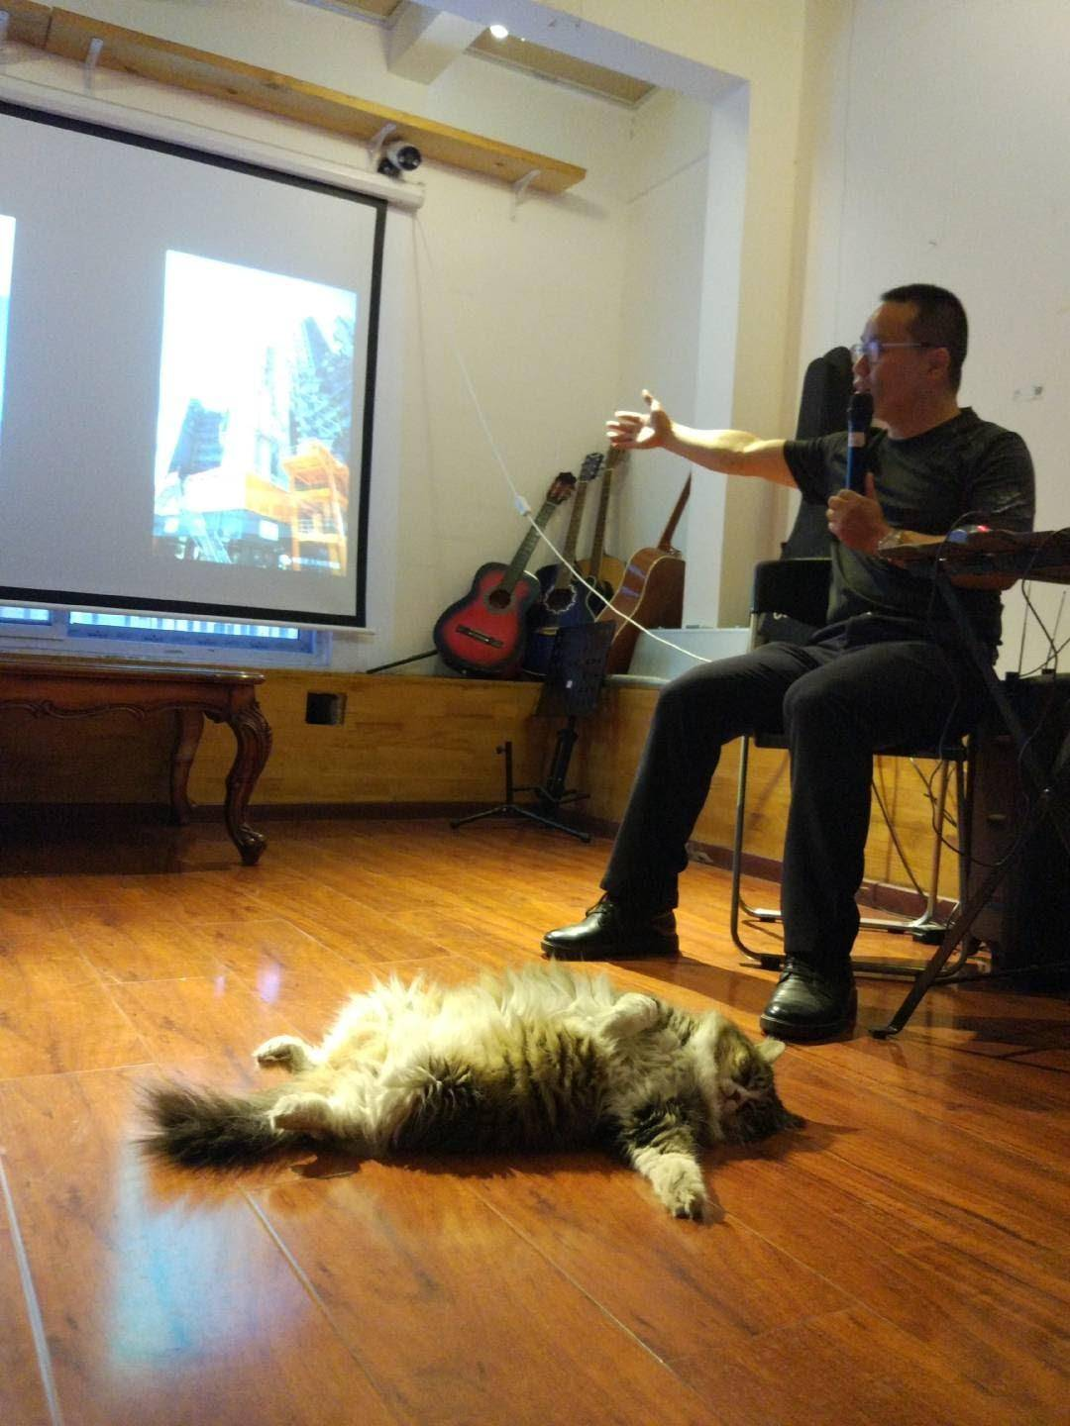
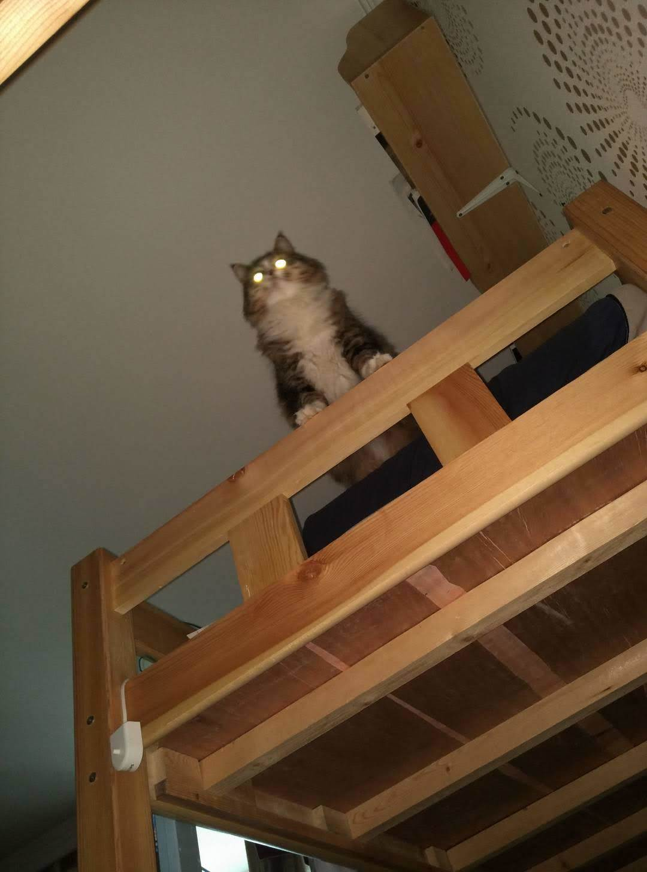
706: 探索生活的可能性

Slide 8
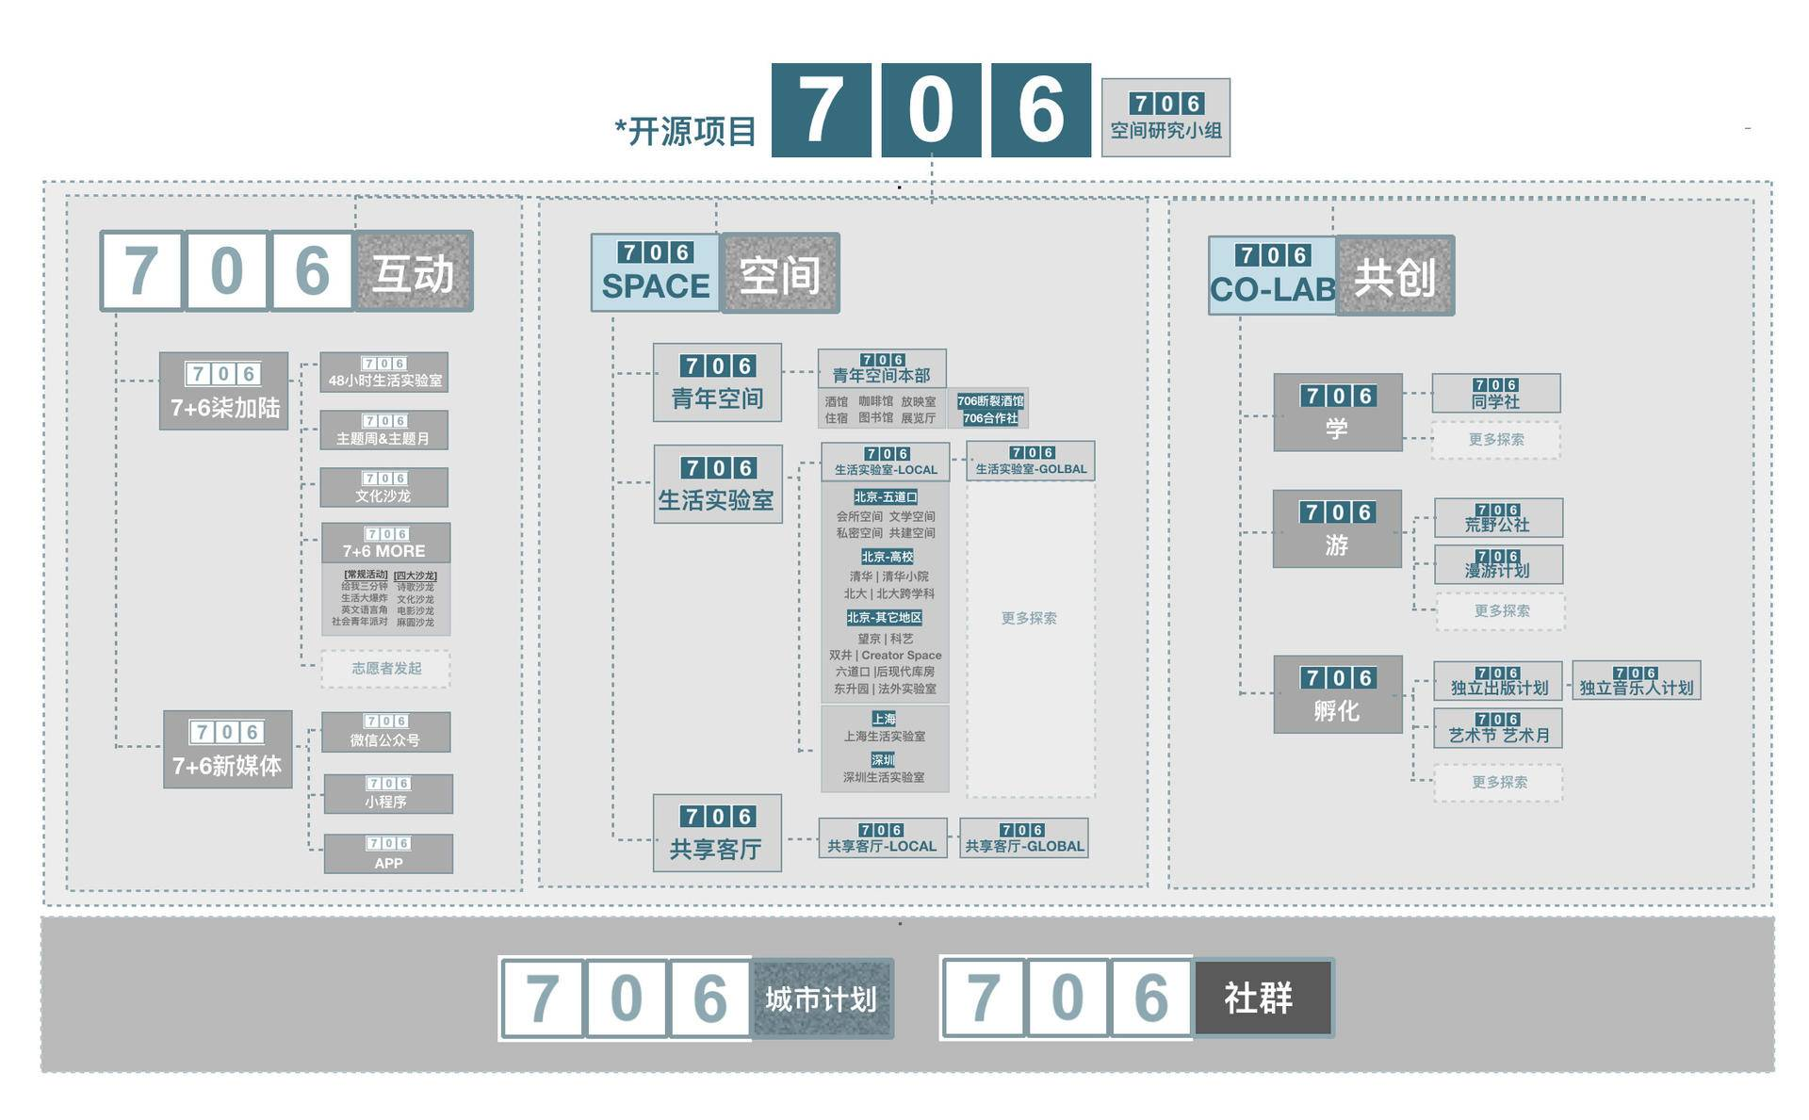

Slide 9

706在线沙龙: 不只是知识的搬运工
一端解决嘉宾,一端解决观众,是个中介角色
中介要非常靠谱,不然干嘛要中介?
不仅仅是知识的搬运工,是提供探讨发生的场所
“706让人在朝九晚九票娃房车的生活漩涡中看到了一个出口,任何时候,带有这三字标签的人坐在一起,多元化的谈话就蓄势待发,差的只是一个讲者.”

Slide 10
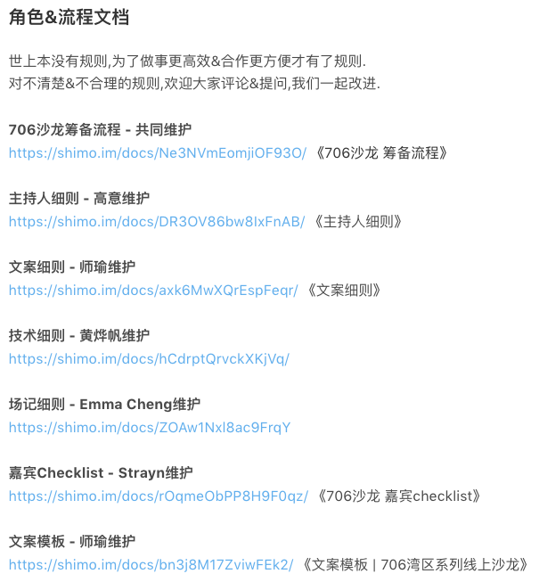
706湾区 参与文化
信息透明: 机会平等
正确方法做事: 学习, 成长
知识可编辑,讨论有来回
我们希望每个人都是基于理念的合伙人,我们希望可以互相帮助,互相学习.我们希望自己的文化不是虚伪的,我们的文化可以落到实处.

Slide 11
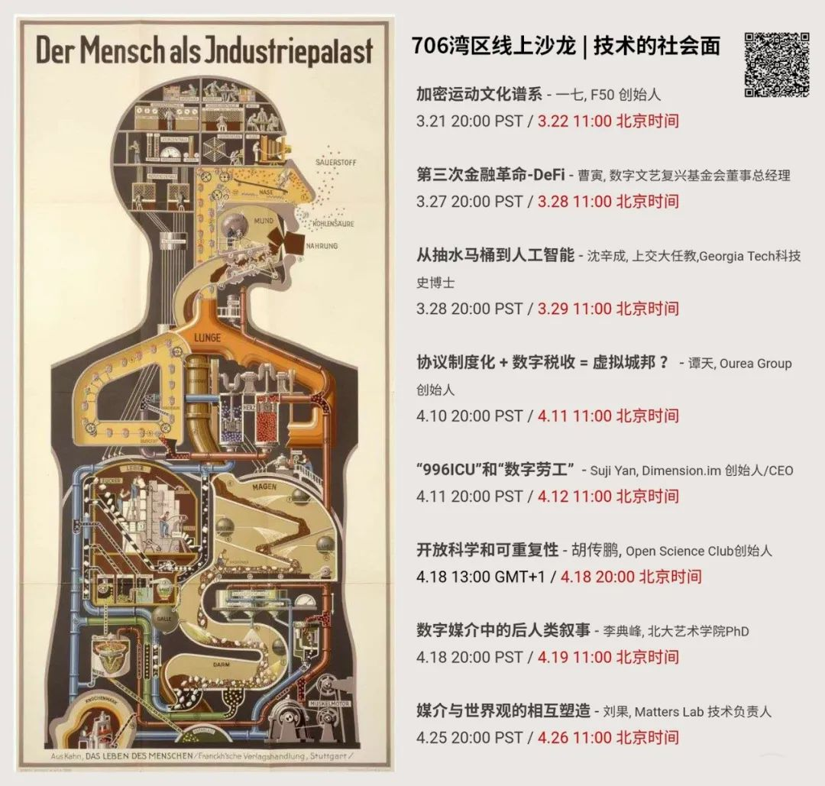
706在线沙龙: 技术的社会面
知识分子的真正陷阱是沦入过度专业化与技术化的陷阱，失去了对更广阔的世界的好奇心。——弗里德里希·奥古斯特·冯·哈耶克
技术，是昔日的魔法。
但对技术习以为常的人心忘了它曾带来的惊奇。
我们能力有限，未必可以还原惊奇，但希望提供相关探讨发生的场地。
希望在这里，讲者和听众能共同探索出独特的视角，讲述技术背后的社会面。

Slide 12
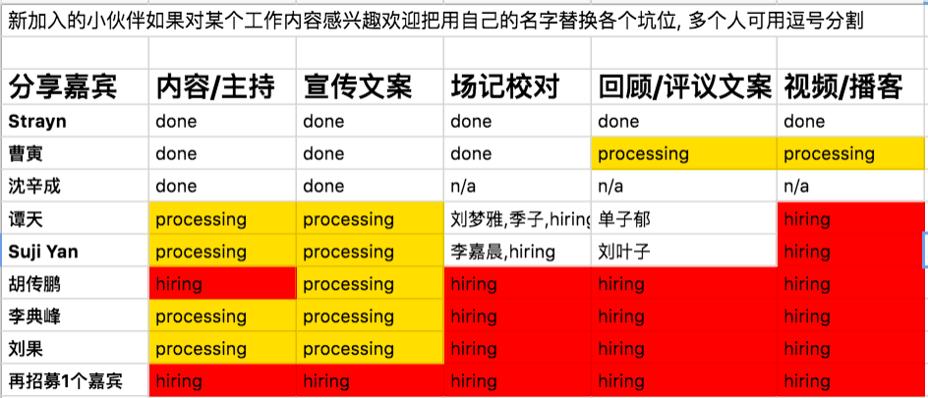
We are hiring!
https://shimo.im/sheets/aokGME8aayTwFa3E/x4tmp/ 《706沙龙 人物 (内部文档,请勿分享)》

Slide 13

收获
一个追问生活的自己
一群探索生活可能性的同伴
正确的做事方法
and you tell me

